Slide 1
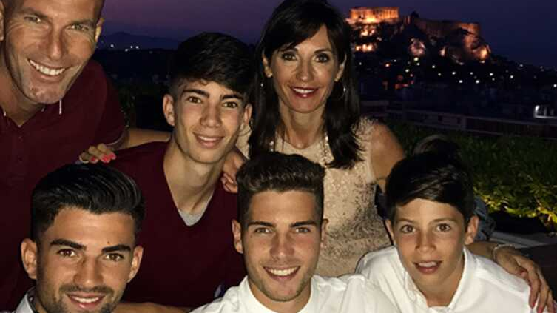
Vivons en famille avec les stars
Unité 1 – Leçon 2

Slide 2

In U1L1, we learnt how to:
Talk about one’s character
Talk about our school : teachers, school subjects
Let’s see how we can use these skills to build new ones !

Slide 3
Progress check start
Combien de personnalités francophones est-ce que tu connais ?
Avec ton voisin, vous avez 1 minute pour en trouver le maximum ! Donne son métier, son âge et sa situation de famille.

Slide 4
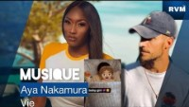
I. Starter
I. Starter
II. Comp texte 1
III. Voc: famille
IV. Gr: adj possessifs
V. Gr: vbs pronominaux
VI. Comp texte 2
IX. Production
VIII. Phonétique
VII. Voc: animaux
1. Où est née Aya Nakamura?
Elle est née au Mali.
2. Combien de frères et sœurs a-t-elle?
Elle a trois sœurs et un frère.
3. Comment s’appelle son 1er gros tube ? Combien de vues sur Youtube ?
« J'ai mal » avec 3 millions de vues.
4. Avec qui est-elle en couple ? De quelle nationalité est-il ?
Avec son producteur Vladimir, il est français. (rupture en mi-2022).
5. Combien d’enfants a-t-elle ?
Elle a deux enfants.
Notes:
Use another color when completing to highlight the progress

Slide 5



Learning objectives : À la fin de la leçon
I. Starter
II. Comp texte 1
III. Voc: famille
IV. Gr: adj possessifs
V. Gr: vbs pronominaux
VI. Comp texte 2
IX. Production
VIII. Phonétique
VII. Voc: animaux
Grammaire
Culture
Vocabulaire
Notes:
Guidage pour les objectifs en GG

Slide 6
À la fin de la leçon…
I. Starter
II. Comp texte 1
III. Voc: famille
IV. Gr: adj possessifs
V. Gr: vbs pronominaux
VI. Comp texte 2
IX. Production
VIII. Phonétique
VII. Voc: animaux
Présenter une personnalité
Grammaire
- Verbes pronominaux
- Adjectifs possessifs
Culture
- Personnalités francophones
Vocabulaire
- Famille
- Animaux de compagnie

Slide 7
Learning outcomes
I. Starter
II. Comp texte 1
III. Voc: famille
IV. Gr: adj possessifs
V. Gr: vbs pronominaux
VI. Comp texte 2
IX. Production
VIII. Phonétique
VII. Voc: animaux
ALL students MUST be able to describe someone’s character.
MOST students SHOULD be able to present their school and teachers.
SOME students COULD be able to tell present their family.

Slide 8
I. Starter
II. Comp texte 1
III. Voc: famille
IV. Gr: adj possessifs
V. Gr: vbs pronominaux
VI. Comp texte 2
IX. Production
VIII. Phonétique
VII. Voc: animaux
Etapes de la leçon
I. Starter
Personnalités francophones
II. Compréhension de texte 1
Recherche des phrases clés
III. Vocabulaire
Les adjectifs possessifs
IV. Grammaire
VII. Vocabulaire
L’intonation
IX. Production
Faire le portrait d’une personnalité
La famille
VI. Compréhension de texte 2
Recherche des phrases clés
VIII. Phonétique
Animaux de compagnie originaux
V. Grammaire
Les verbes pronominaux

Slide 9

Progress check End
I. Starter
II. Comp texte 1
III. Voc: famille
IV. Gr: adj possessifs
V. Gr: vbs pronominaux
VI. Comp texte 2
IX. Production
VIII. Phonétique
VII. Voc: animaux
nouveau
déjà vu
Combien de personnalités francophones est-ce que tu connais ?
Avec ton voisin, vous avez 1 minute pour en trouver le maximum ! Donne son métier, son âge et sa situation de famille.

Slide 10
Learning review
I. Starter
II. Comp texte 1
III. Voc: famille
IV. Gr: adj possessifs
V. Gr: vbs pronominaux
VI. Comp texte 2
IX. Production
VIII. Phonétique
VII. Voc: animaux
Today, I have learned that …
Based on what we studied today, I want to know …

Slide 11
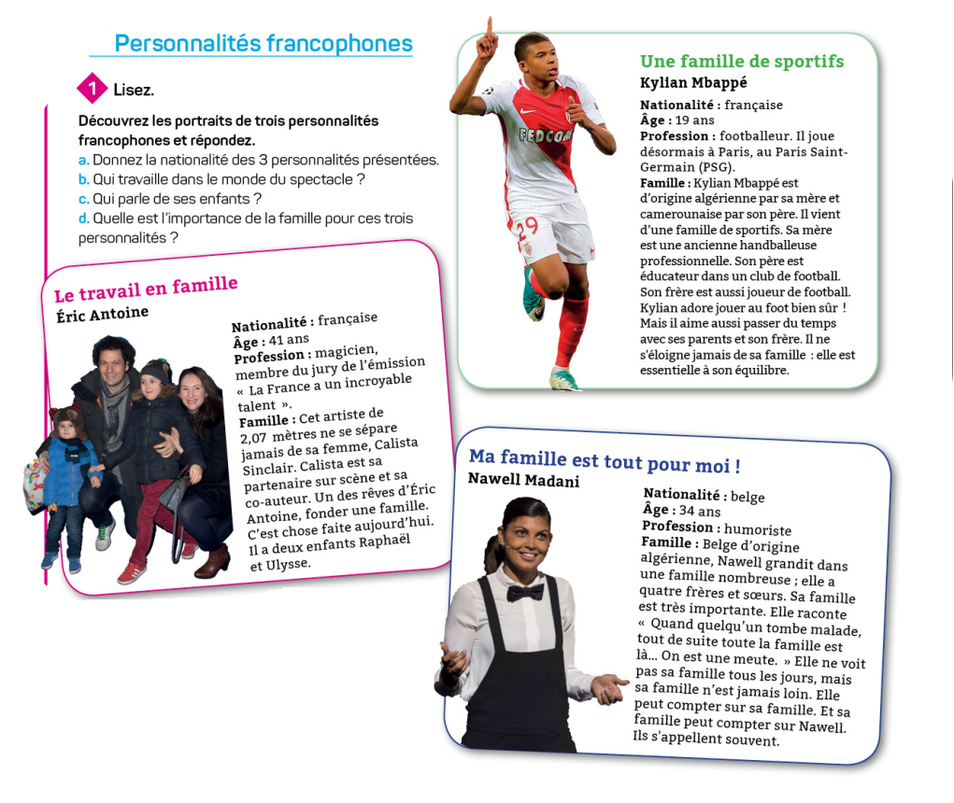
II. Compréhension de texte 1
I. Starter
II. Comp texte 1
III. Voc: famille
IV. Gr: adj possessifs
V. Gr: vbs pronominaux
VI. Comp texte 2
IX. Production
VIII. Phonétique
VII. Voc: animaux

Slide 12

Compréhension détaillée
I. Starter
II. Comp texte 1
III. Voc: famille
IV. Gr: adj possessifs
V. Gr: vbs pronominaux
VI. Comp texte 2
IX. Production
VIII. Phonétique
VII. Voc: animaux
Important vocabulary here !
Les membres de la famille | Parler des relations avec sa famille
Mère | Il aime passer du temps avec ses parents et son frère
Père | Il ne s’éloigne jamais de sa famille
Frère | Cet artiste ne se sépare jamais de sa femme
Femme | Sa famille est très importante
Enfant | On est une meute
Sœur | Elle peut compter sur sa famille.
 | Ils s’appellent souvent.

Slide 13
Compréhension détaillée
I. Starter
II. Comp texte 1
III. Voc: famille
IV. Gr: adj possessifs
V. Gr: vbs pronominaux
VI. Comp texte 2
IX. Production
VIII. Phonétique
VII. Voc: animaux
Important vocabulary here !
Les membres de la famille | Parler des relations avec sa famille
Mère | Il aime passer du temps avec ses parents et son frère
Père | Il ne s’éloigne jamais de sa famille
Frère | Cet artiste ne se sépare jamais de sa femme
Femme | Sa famille est très importante
Enfant | On est une meute
Sœur | Elle peut compter sur sa famille.
 | Ils s’appellent souvent.

Slide 14
À la fin de la leçon…
Présenter une personnalité
Grammaire
- Verbes pronominaux
- Adjectifs possessifs
Culture
- Personnalités francophones
Vocabulaire
- Famille
- Animaux de compagnie
What are the LO that we are going to study ?

Slide 15
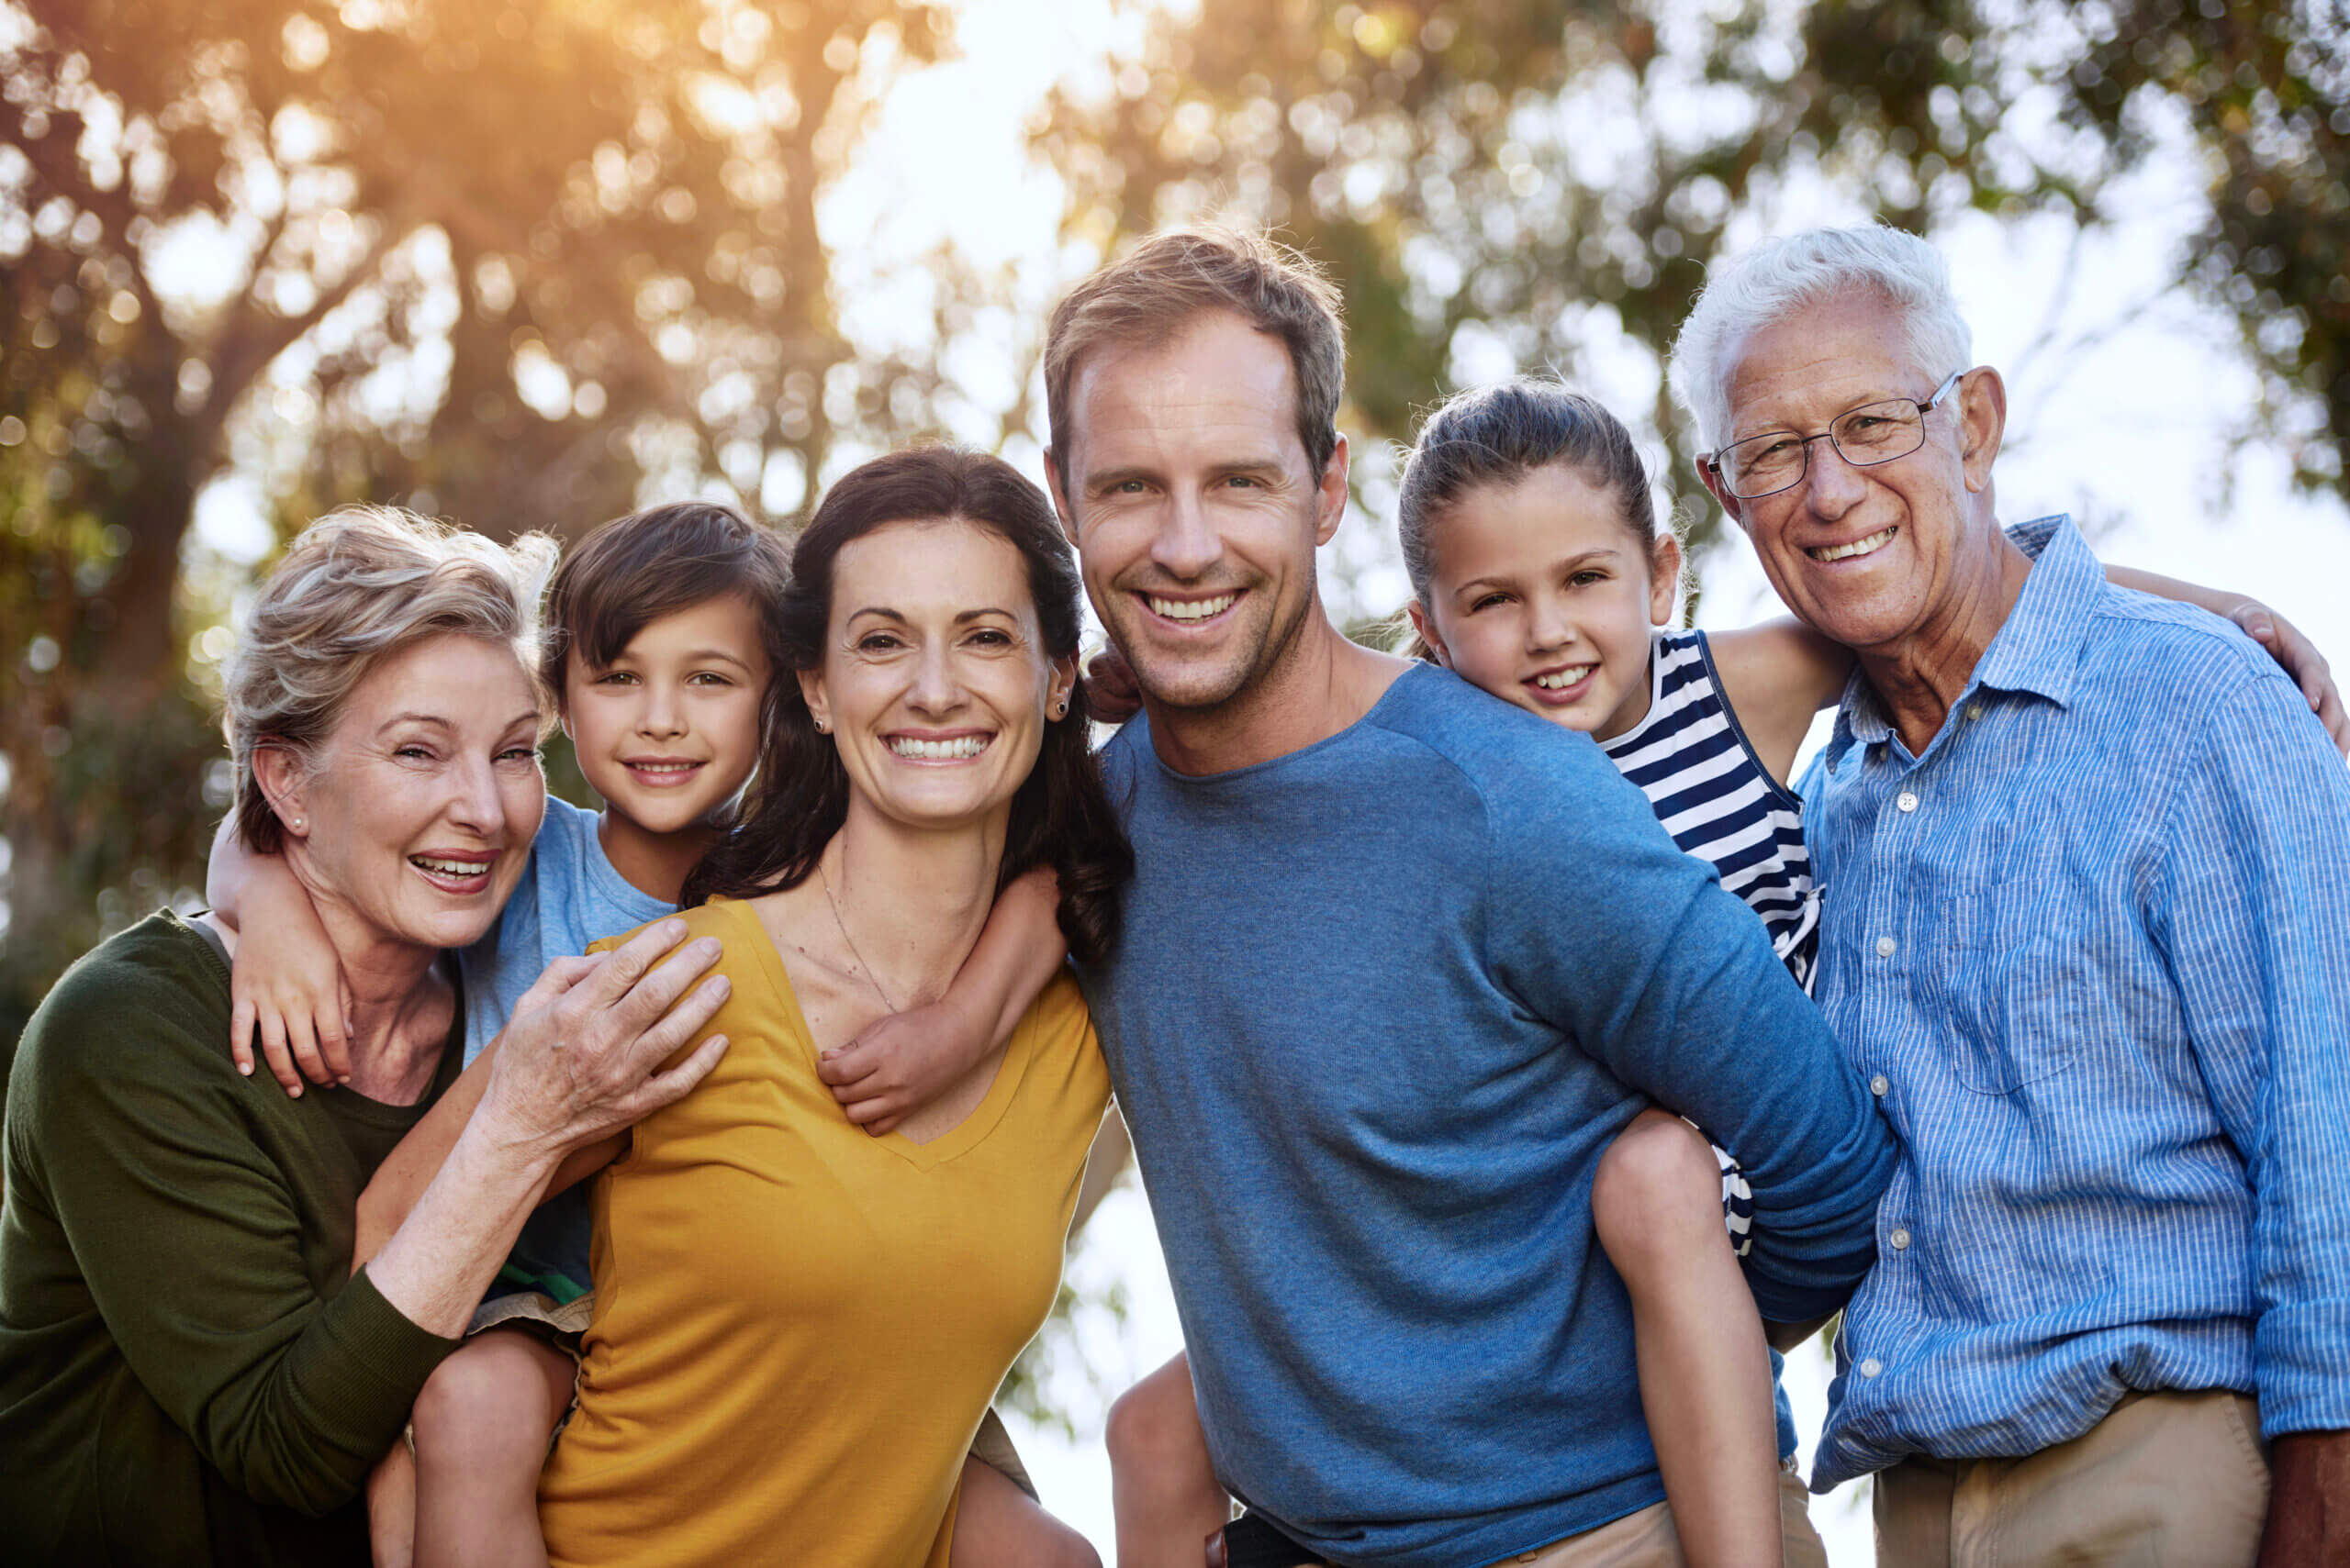
I. Starter
II. Comp texte 1
III. Voc: famille
IV. Gr: adj possessifs
V. Gr: vbs pronominaux
VI. Comp texte 2
IX. Production
VIII. Phonétique
VII. Voc: animaux
Passons au point de vocabulaire :
La famille
Avec qui est-ce que tu habites ?
Qu’est-ce qu’une famille recomposée ?

Slide 16
III. Vocabulaire (1) : la famille
I. Starter
II. Comp texte 1
III. Voc: famille
IV. Gr: adj possessifs
V. Gr: vbs pronominaux
VI. Comp texte 2
IX. Production
VIII. Phonétique
VII. Voc: animaux
Les membres de la famille
Les parents | Les enfants
Le père / la mère | Le frère / la sœur
la femme | Un fils / une fille
Let’s add more family members !
https://play.kahoot.it/v2/?quizId=03d2e9d9-affe-4bb4-99a2-520c835ccc99

Slide 17
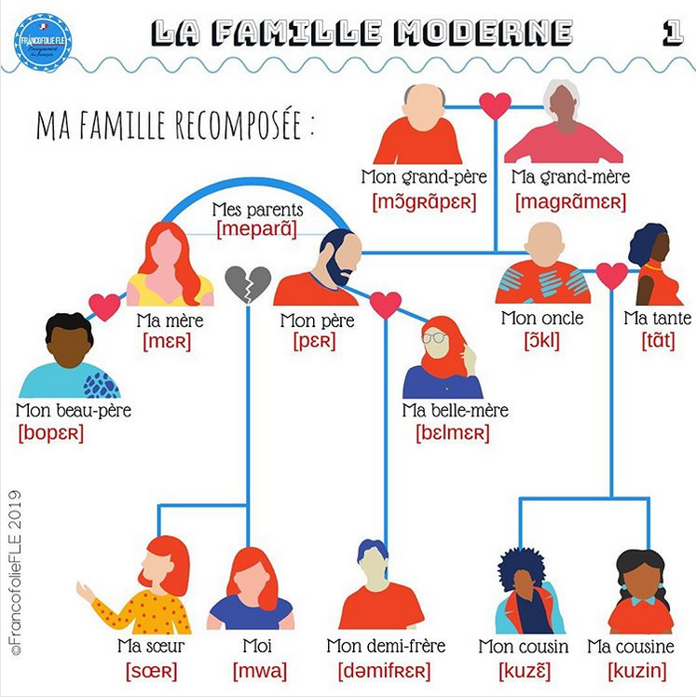

La famille
I. Starter
II. Comp texte 1
III. Voc: famille
IV. Gr: adj possessifs
V. Gr: vbs pronominaux
VI. Comp texte 2
IX. Production
VIII. Phonétique
VII. Voc: animaux
How many can you recall ?
Je suis la fille [fij] de mon père.
Mon demi-frère est le fils [fis] de mon père.
Ma mère est la femme [fam] de mon père.
Mon père est le mari de ma mère.

Slide 18


LE 3 p. 19
I. Starter
II. Comp texte 1
III. Voc: famille
IV. Gr: adj possessifs
V. Gr: vbs pronominaux
VI. Comp texte 2
IX. Production
VIII. Phonétique
VII. Voc: animaux

Slide 19
I. Starter
II. Comp texte 1
III. Voc: famille
IV. Gr: adj possessifs
V. Gr: vbs pronominaux
VI. Comp texte 2
IX. Production
VIII. Phonétique
VII. Voc: animaux
Présenter quelqu’un
Voici Je te présente Elle, c’est | mon père | il s’appelle Pierre Kevin et Karine elle s’appelle Elise.
 | mes parents
 | sa sœur
Let’s do a quick reminder about possessive adjectives !

Slide 20
Pratique ton français !
I. Starter
II. Comp texte 1
III. Voc: famille
IV. Gr: adj possessifs
V. Gr: vbs pronominaux
VI. Comp texte 2
IX. Production
VIII. Phonétique
VII. Voc: animaux
Présente ta famille en quelques mots.

Slide 21
I. Starter
II. Comp texte 1
III. Voc: famille
IV. Gr: adj possessifs
V. Gr: vbs pronominaux
VI. Comp texte 2
IX. Production
VIII. Phonétique
VII. Voc: animaux
Revenons au point de vocabulaire :
La famille
Avec qui est-ce que tu habites ?
Qu’est-ce qu’une famille recomposée ?

Slide 22
À la fin de la leçon…
Présenter une personnalité
Grammaire
- Verbes pronominaux
- Adjectifs possessifs
Culture
- Personnalités francophones
Vocabulaire
- Famille
- Animaux de compagnie
What are the LO that we are going to study ?

Slide 23

I. Starter
II. Comp texte 1
III. Voc: famille
IV. Gr: adj possessifs
V. Gr: vbs pronominaux
VI. Comp texte 2
IX. Production
VIII. Phonétique
VII. Voc: animaux
Passons au point de vocabulaire :
Les adjectifs possessifs
C’est le téléphone de la mère de Lisa.
C’est le téléphone de sa mère.
C’est son téléphone.

Slide 24
IV. Grammaire : Les adjectifs possessifs
I. Starter
II. Comp texte 1
III. Voc: famille
IV. Gr: adj possessifs
V. Gr: vbs pronominaux
VI. Comp texte 2
IX. Production
VIII. Phonétique
VII. Voc: animaux
Parler des relations avec sa famille
Il aime passer du temps avec ses parents et son frère
Il ne s’éloigne jamais de sa famille
Cet artiste ne se sépare jamais de sa femme
Sa famille est très importante
Elle peut compter sur sa famille

Slide 25
IV. Grammaire : Les adjectifs possessifs
I. Starter
II. Comp texte 1
III. Voc: famille
IV. Gr: adj possessifs
V. Gr: vbs pronominaux
VI. Comp texte 2
IX. Production
VIII. Phonétique
VII. Voc: animaux
Parler des relations avec sa famille
Il aime passer du temps avec ses parents et son frère
Il ne s’éloigne jamais de sa famille
Cet artiste ne se sépare jamais de sa femme
Sa famille est très importante
Elle peut compter sur sa famille

Slide 26
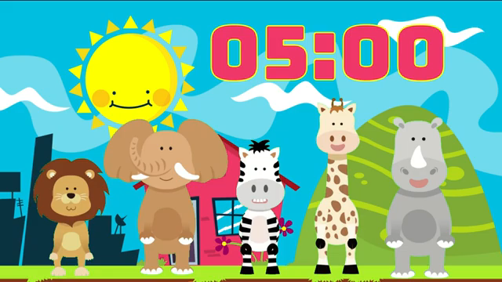
Les adjectifs possessifs
I. Starter
II. Comp texte 1
III. Voc: famille
IV. Gr: adj possessifs
V. Gr: vbs pronominaux
VI. Comp texte 2
IX. Production
VIII. Phonétique
VII. Voc: animaux
Les adjectifs possessifs
C’est … | Masculin | Féminin | Pluriel
À moi | Mon père | Ma mère | Mes parents
À toi | Ton père | Ta mère | Tes parents
À lui À elle | Son frère | Sa sœur | Ses parents
À nous | Notre oncle | Notre tante | Nos cousins
À vous | Votre fils | Votre fille | Vos enfants
À eux À elles | Leur oncle | Leur famille | Leurs grand-parents

Slide 27
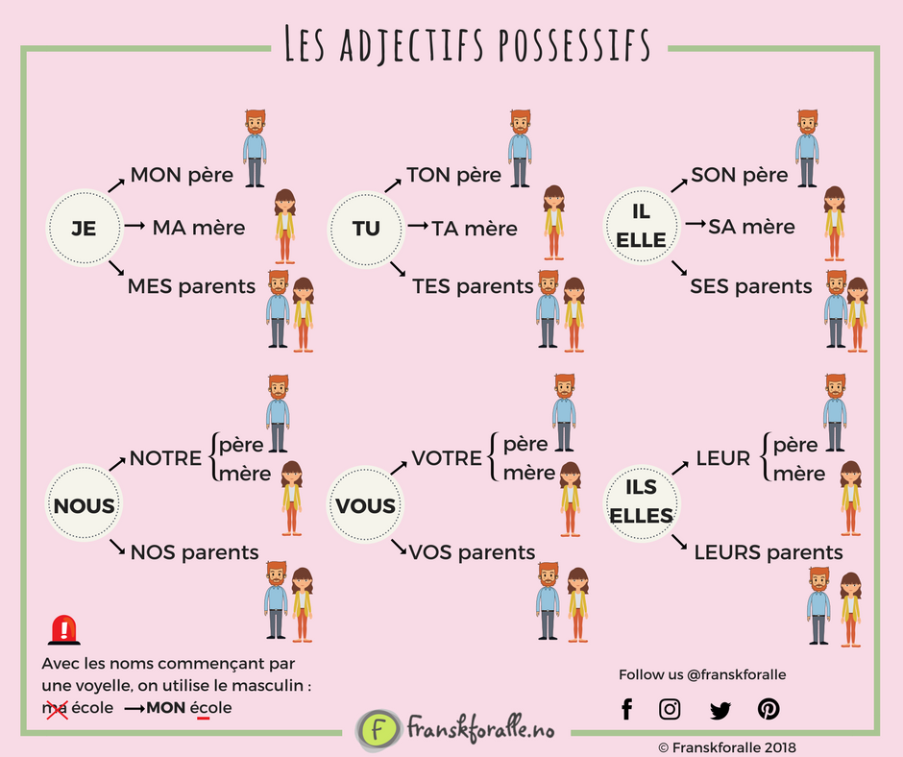

I. Starter
II. Comp texte 1
III. Voc: famille
IV. Gr: adj possessifs
V. Gr: vbs pronominaux
VI. Comp texte 2
IX. Production
VIII. Phonétique
VII. Voc: animaux
2 steps to know which adjective to use :
    Who does this belong to ? (à moi, à toi, à lui/à elle, etc.)
    What is the number (sg/pl) and gender (masc/fem) of the object ?
(*)Devant une voyelle,
on utilise mon, ton, son
à la place de ma, ta, sa.
Ma école --> mon école

Slide 28
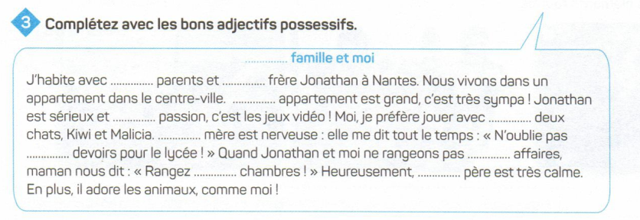
CA 3 p.14
I. Starter
II. Comp texte 1
III. Voc: famille
IV. Gr: adj possessifs
V. Gr: vbs pronominaux
VI. Comp texte 2
IX. Production
VIII. Phonétique
VII. Voc: animaux
2 steps :
    Ownership: (à moi, à toi, à lui/à elle, etc.)
    Agreement: number (sg/pl) ; gender (masc/fem) of the object

Slide 29
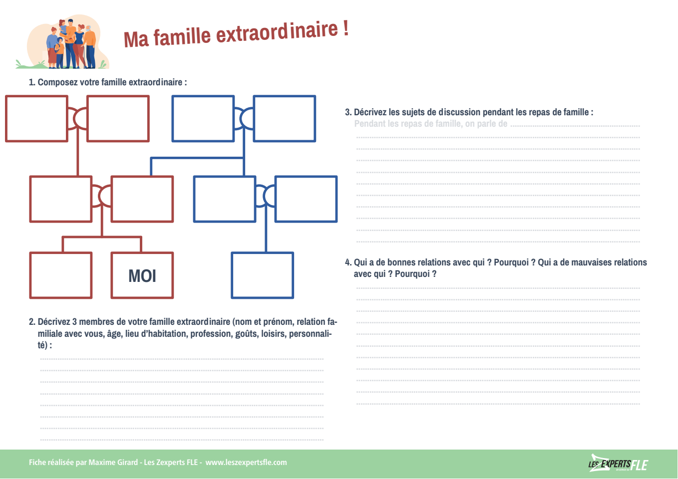
I. Starter
II. Comp texte 1
III. Voc: famille
IV. Gr: adj possessifs
V. Gr: vbs pronominaux
VI. Comp texte 2
IX. Production
VIII. Phonétique
VII. Voc: animaux

Slide 30
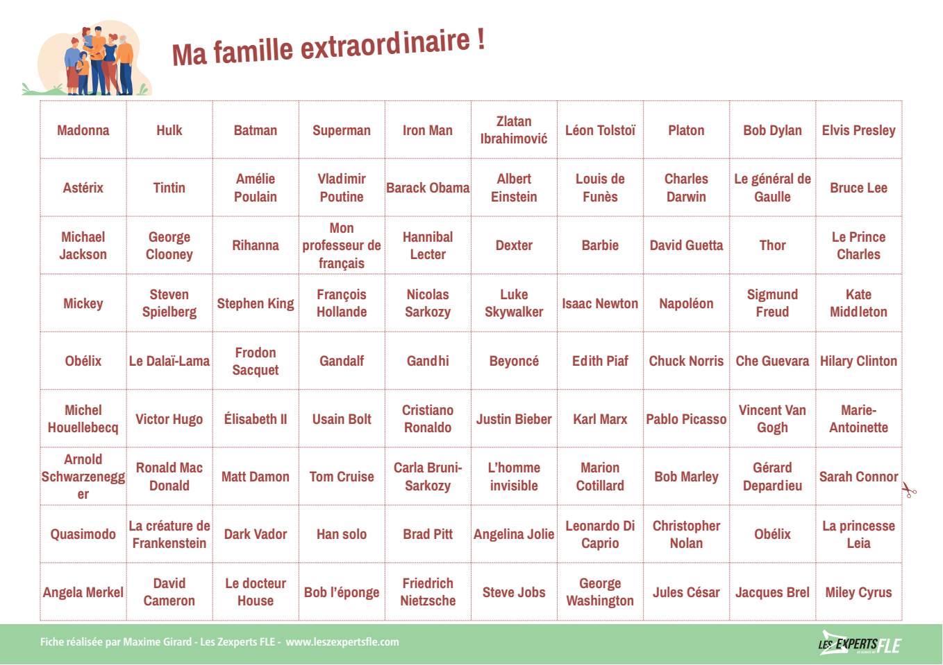
I. Starter
II. Comp texte 1
III. Voc: famille
IV. Gr: adj possessifs
V. Gr: vbs pronominaux
VI. Comp texte 2
IX. Production
VIII. Phonétique
VII. Voc: animaux

Slide 31
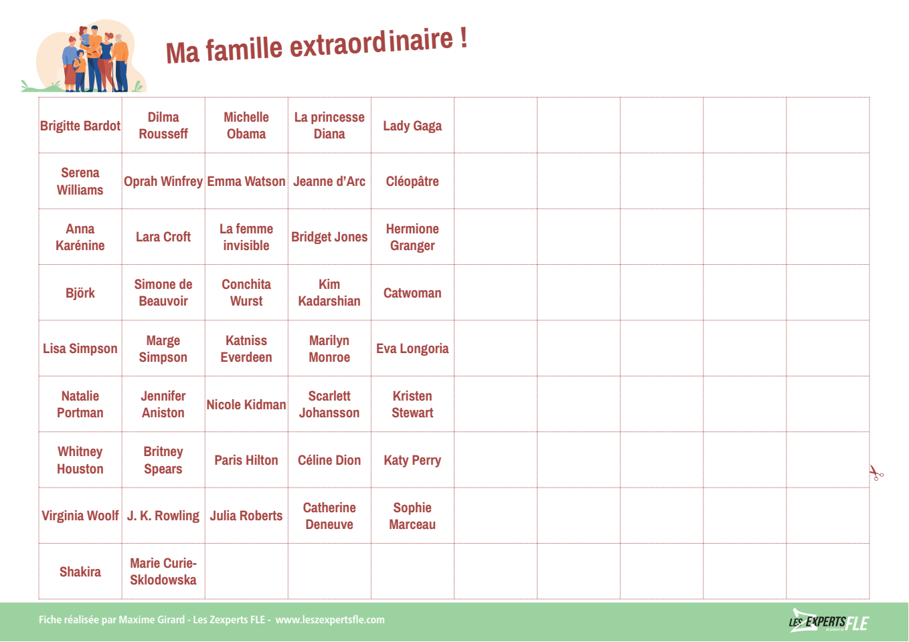
I. Starter
II. Comp texte 1
III. Voc: famille
IV. Gr: adj possessifs
V. Gr: vbs pronominaux
VI. Comp texte 2
IX. Production
VIII. Phonétique
VII. Voc: animaux

Slide 32

Online activity
I. Starter
II. Comp texte 1
III. Voc: famille
IV. Gr: adj possessifs
V. Gr: vbs pronominaux
VI. Comp texte 2
IX. Production
VIII. Phonétique
VII. Voc: animaux
Adjectifs possessifs https://dashboard.blooket.com/set/6359dc88891908825e29404c

Slide 33
I. Starter
II. Comp texte 1
III. Voc: famille
IV. Gr: adj possessifs
V. Gr: vbs pronominaux
VI. Comp texte 2
IX. Production
VIII. Phonétique
VII. Voc: animaux
Revenons au point de vocabulaire :
Les adjectifs possessifs
C’est le téléphone de la mère de Lisa.
C’est le téléphone de sa mère.
C’est son téléphone.

Slide 34
Learning review
I. Starter
II. Comp texte 1
III. Voc: famille
IV. Gr: adj possessifs
V. Gr: vbs pronominaux
VI. Comp texte 2
IX. Production
VIII. Phonétique
VII. Voc: animaux
Today, I have learned that …
Based on what we studied today, I want to know …

Slide 35
À la fin de la leçon…
Présenter une personnalité
Grammaire
- Verbes pronominaux
- Adjectifs possessifs
Culture
- Personnalités francophones
Vocabulaire
- Famille
- Animaux de compagnie
What LO are we going to study ?

Slide 36
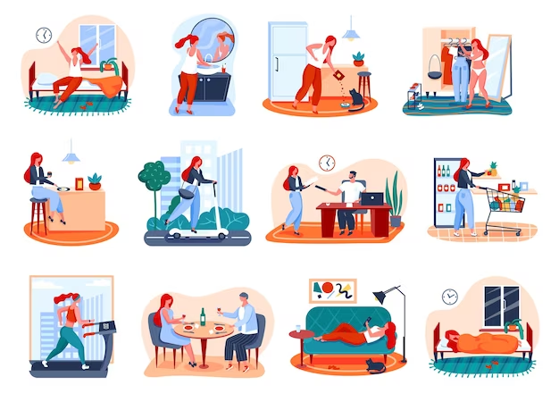
I. Starter
II. Comp texte 1
III. Voc: famille
IV. Gr: adj possessifs
V. Gr: vbs pronominaux
VI. Comp texte 2
IX. Production
VIII. Phonétique
VII. Voc: animaux
Continuons avec le point de grammaire :
Les verbes pronominaux
Regarde la ligne du haut, qu’est-ce que la personne fait ?

Slide 37
V. Grammaire : les verbes pronominaux
I. Starter
II. Comp texte 1
III. Voc: famille
IV. Gr: adj possessifs
V. Gr: vbs pronominaux
VI. Comp texte 2
IX. Production
VIII. Phonétique
VII. Voc: animaux
Parler des relations avec sa famille
Il ne s’ éloigne jamais de sa famille
Cet artiste ne se sépare jamais de sa femme
Ils s’appellent souvent.
Soulignez les verbes dans chaque phrase.
Comment s’appelle ce type de verbe ?
Ce sont les verbes pronominaux (s’éloigner, se séparer, s’appeler, etc.)

Slide 38
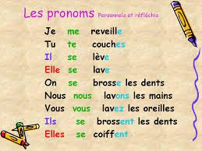
I. Starter
II. Comp texte 1
III. Voc: famille
IV. Gr: adj possessifs
V. Gr: vbs pronominaux
VI. Comp texte 2
IX. Production
VIII. Phonétique
VII. Voc: animaux
Parler des relations avec sa famille
Il ne s’éloigne jamais de sa famille
Cet artiste ne se sépare jamais de sa femme
Ils s’appellent souvent.
Pour conjuguer un verbe pronominal, on utilise des pronoms réflechis.

Slide 39
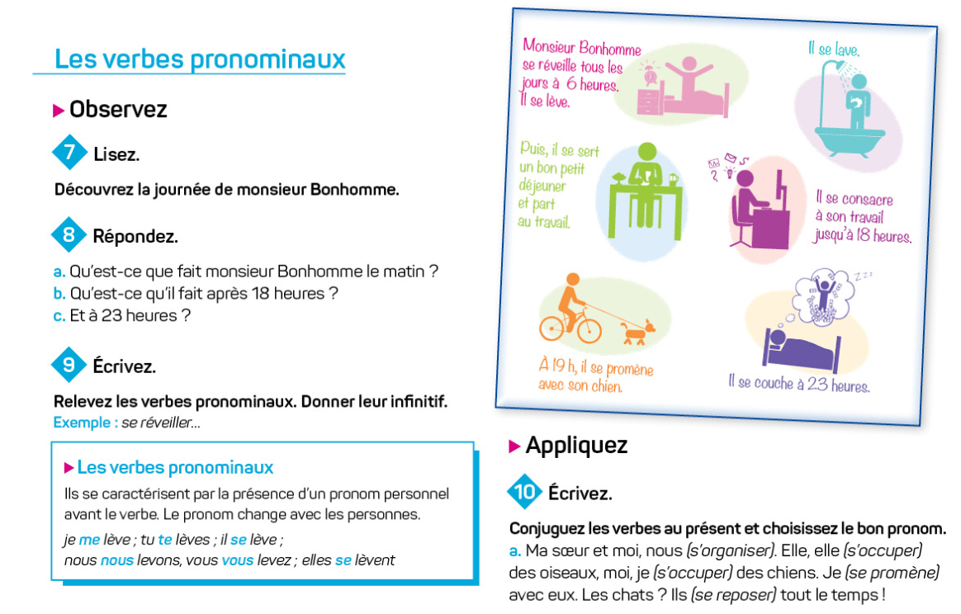
LE 7,8,9,10 p.17
I. Starter
II. Comp texte 1
III. Voc: famille
IV. Gr: adj possessifs
V. Gr: vbs pronominaux
VI. Comp texte 2
IX. Production
VIII. Phonétique
VII. Voc: animaux

Slide 40
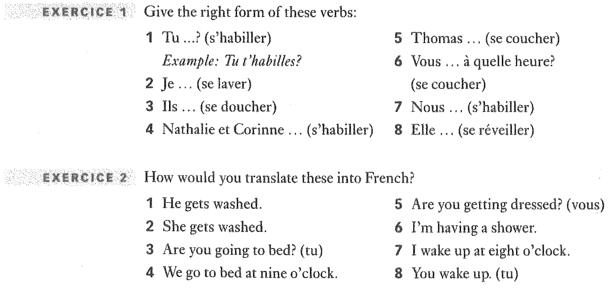
Ex 1,2 p.56 of grammar book
I. Starter
II. Comp texte 1
III. Voc: famille
IV. Gr: adj possessifs
V. Gr: vbs pronominaux
VI. Comp texte 2
IX. Production
VIII. Phonétique
VII. Voc: animaux

Slide 41


Ma routine
I. Starter
II. Comp texte 1
III. Voc: famille
IV. Gr: adj possessifs
V. Gr: vbs pronominaux
VI. Comp texte 2
IX. Production
VIII. Phonétique
VII. Voc: animaux
Ecris ta routine et indique les heures. (30 mots)

Slide 42
Jeu rapide : trouve les mots cachés !
I. Starter
II. Comp texte 1
III. Voc: famille
IV. Gr: adj possessifs
V. Gr: vbs pronominaux
VI. Comp texte 2
IX. Production
VIII. Phonétique
VII. Voc: animaux

Slide 50
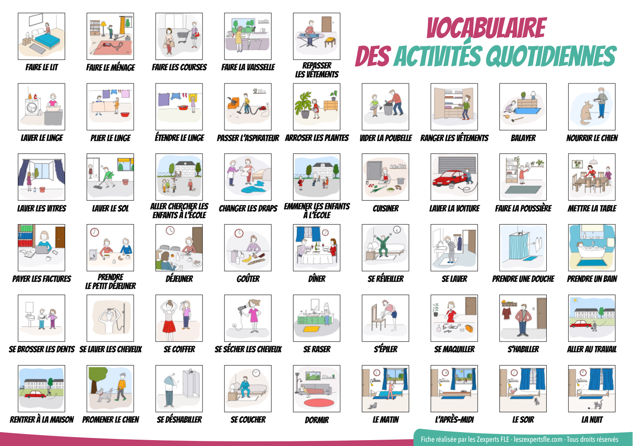

Slide 51

I. Starter
II. Comp texte 1
III. Voc: famille
IV. Gr: adj possessifs
V. Gr: vbs pronominaux
VI. Comp texte 2
IX. Production
VIII. Phonétique
VII. Voc: animaux

Slide 52
Pratique ton français !
I. Starter
II. Comp texte 1
III. Voc: famille
IV. Gr: adj possessifs
V. Gr: vbs pronominaux
VI. Comp texte 2
IX. Production
VIII. Phonétique
VII. Voc: animaux
Décris ta routine quotidienne.
(60 mots)

Slide 53
Online activity
I. Starter
II. Comp texte 1
III. Voc: famille
IV. Gr: adj possessifs
V. Gr: vbs pronominaux
VI. Comp texte 2
IX. Production
VIII. Phonétique
VII. Voc: animaux
Kahoot Activités quotidiennes https://play.kahoot.it/v2/?quizId=b3b11b8c-154b-4082-9d5b-837365322e44
Conjugaison verbes pronominaux
https://create.kahoot.it/details/e2d56a39-ddb0-4221-beba-6c8283791597
https://create.kahoot.it/details/3524fe9f-a716-45d9-993c-397972063574

Slide 54
I. Starter
II. Comp texte 1
III. Voc: famille
IV. Gr: adj possessifs
V. Gr: vbs pronominaux
VI. Comp texte 2
IX. Production
VIII. Phonétique
VII. Voc: animaux
Revenons sur le point de grammaire :
Les verbes pronominaux
Regarde la ligne du haut, qu’est-ce que la personne fait ?

Slide 55
Learning review
I. Starter
II. Comp texte 1
III. Voc: famille
IV. Gr: adj possessifs
V. Gr: vbs pronominaux
VI. Comp texte 2
IX. Production
VIII. Phonétique
VII. Voc: animaux
Today, I have learned that …
Based on what we studied today, I want to know …

Slide 56
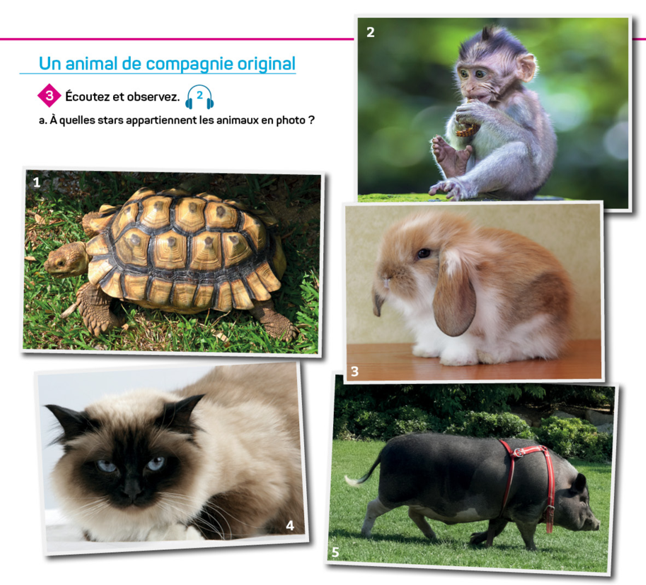
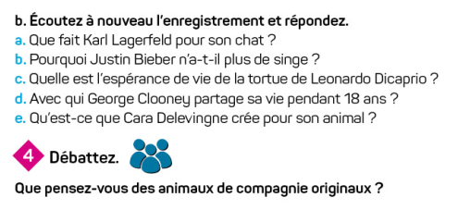
VI. Compréhension de texte 2
I. Starter
II. Comp texte 1
III. Voc: famille
IV. Gr: adj possessifs
V. Gr: vbs pronominaux
VI. Comp texte 2
IX. Production
VIII. Phonétique
VII. Voc: animaux
Notes:
Transcription : célébrité + animal

Slide 57
Compréhension détaillée
I. Starter
II. Comp texte 1
III. Voc: famille
IV. Gr: adj possessifs
V. Gr: vbs pronominaux
VI. Comp texte 2
IX. Production
VIII. Phonétique
VII. Voc: animaux
Les animaux de compagnie originaux
Un chat
Une tortue sulcata
Un cochon vietnamien
Un singe
Un lapin nain

Slide 58
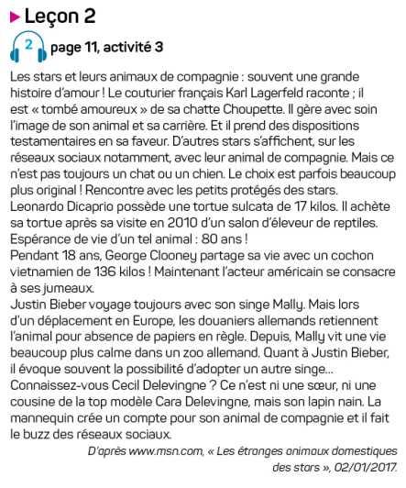
Transcription
I. Starter
II. Comp texte 1
III. Voc: famille
IV. Gr: adj possessifs
V. Gr: vbs pronominaux
VI. Comp texte 2
IX. Production
VIII. Phonétique
VII. Voc: animaux
Tomber amoureux de quelqu’un (qqn)
Être le petit protégé de qqn
L’espérance de vie de qqn
Partager sa vie avec qqn
Se consacrer à qqn ou quelque chose
Adopter un animal
Avoir des papiers en règle
Faire le buzz sur les reseaux sociaux

Slide 59
À la fin de la leçon…
I. Starter
II. Comp texte 1
III. Voc: famille
IV. Gr: adj possessifs
V. Gr: vbs pronominaux
VI. Comp texte 2
IX. Production
VIII. Phonétique
VII. Voc: animaux
Présenter une personnalité
Grammaire
- Verbes pronominaux
- Adjectifs possessifs
Culture
- Personnalités francophones
Vocabulaire
- Famille
- Animaux de compagnie
What are the LO that we are going to study ?

Slide 60
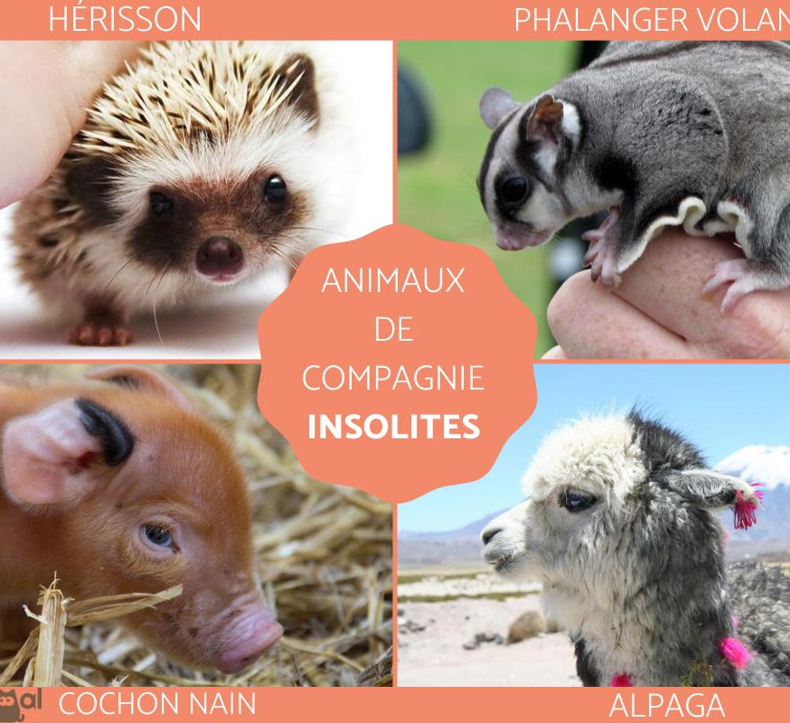
I. Starter
II. Comp texte 1
III. Voc: famille
IV. Gr: adj possessifs
V. Gr: vbs pronominaux
VI. Comp texte 2
IX. Production
VIII. Phonétique
VII. Voc: animaux
Passons au point de vocabulaire :
Les animaux de compagnie originaux
Combien d’animaux de compagnie (originaux ou non) peux-tu nommer ?

Slide 61
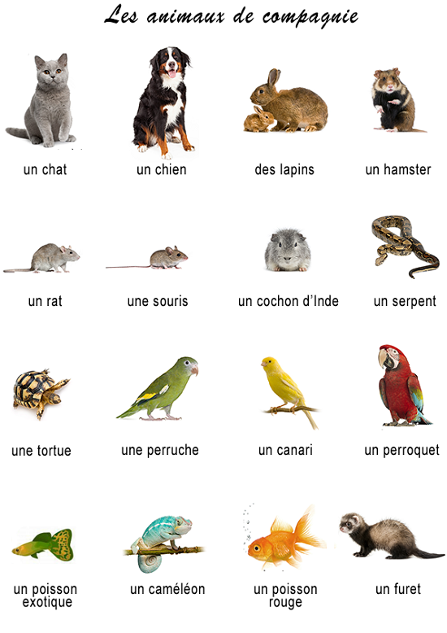

VII. Vocabulaire :
Les animaux de compagnie
I. Starter
II. Comp texte 1
III. Voc: famille
IV. Gr: adj possessifs
V. Gr: vbs pronominaux
VI. Comp texte 2
IX. Production
VIII. Phonétique
VII. Voc: animaux
Fais l’activité suivante
www.wordwall.net/resource/15265494

Slide 62
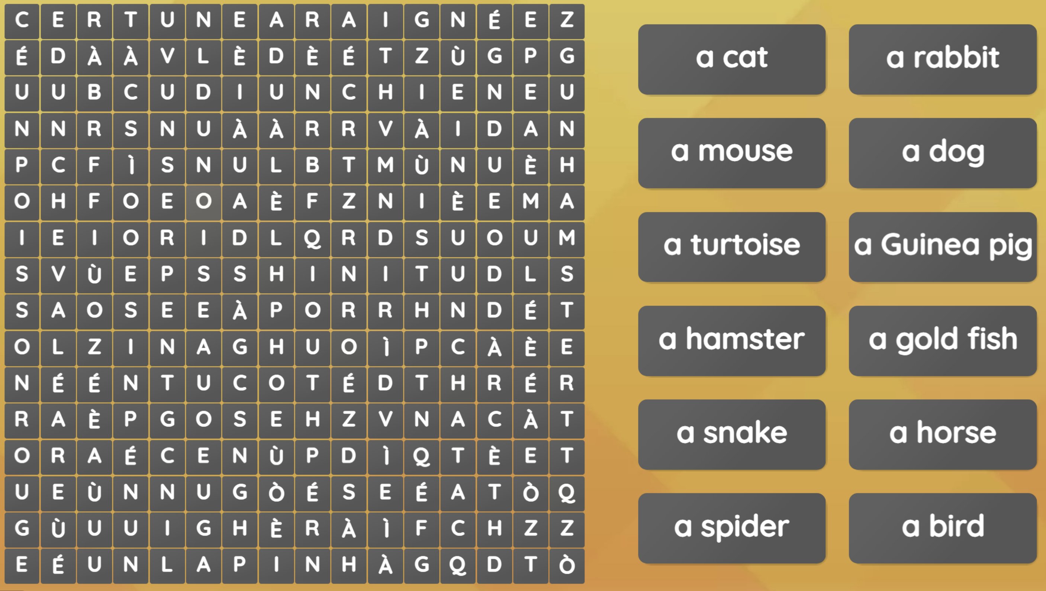
Mots cachés
I. Starter
II. Comp texte 1
III. Voc: famille
IV. Gr: adj possessifs
V. Gr: vbs pronominaux
VI. Comp texte 2
IX. Production
VIII. Phonétique
VII. Voc: animaux

Slide 63
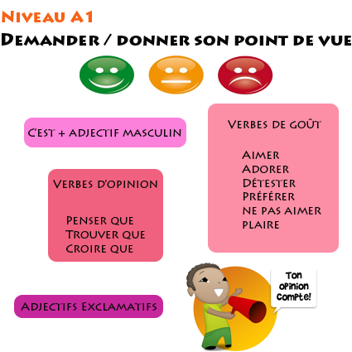
Pratique ton français !
I. Starter
II. Comp texte 1
III. Voc: famille
IV. Gr: adj possessifs
V. Gr: vbs pronominaux
VI. Comp texte 2
IX. Production
VIII. Phonétique
VII. Voc: animaux

Slide 64
Online activity
I. Starter
II. Comp texte 1
III. Voc: famille
IV. Gr: adj possessifs
V. Gr: vbs pronominaux
VI. Comp texte 2
IX. Production
VIII. Phonétique
VII. Voc: animaux
Blooket animaux
https://dashboard.blooket.com/set/606b4124a6362400218bfa9b
https://dashboard.blooket.com/set/649b864c13721604fe1de515

Slide 65
I. Starter
II. Comp texte 1
III. Voc: famille
IV. Gr: adj possessifs
V. Gr: vbs pronominaux
VI. Comp texte 2
IX. Production
VIII. Phonétique
VII. Voc: animaux
Revenons au point de vocabulaire :
Les animaux de compagnie originaux
Combien d’animaux de compagnie (originaux ou non) peux-tu nommer ?

Slide 66
Learning review
I. Starter
II. Comp texte 1
III. Voc: famille
IV. Gr: adj possessifs
V. Gr: vbs pronominaux
VI. Comp texte 2
IX. Production
VIII. Phonétique
VII. Voc: animaux
Today, I have learned that …
Based on what we studied today, I want to know …

Slide 67
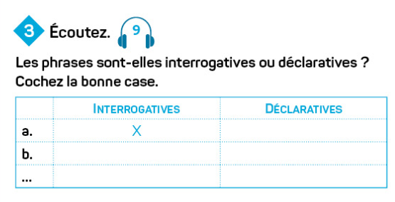
VIII. Phonétique : l’intonation
I. Starter
II. Comp texte 1
III. Voc: famille
IV. Gr: adj possessifs
V. Gr: vbs pronominaux
VI. Comp texte 2
IX. Production
VIII. Phonétique
VII. Voc: animaux

Slide 68



Practice your pronunciation !
I. Starter
II. Comp texte 1
III. Voc: famille
IV. Gr: adj possessifs
V. Gr: vbs pronominaux
VI. Comp texte 2
IX. Production
VIII. Phonétique
VII. Voc: animaux
Click here : https://ttsfree.com/speech-to-text
Set the spoken language in French
Click on the mic
Practice ☺
Listen again if you need

Slide 69


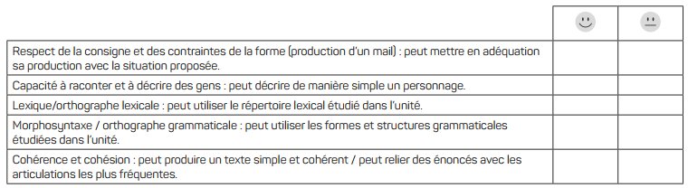
IX. Production (projet)
I. Starter
II. Comp texte 1
III. Voc: famille
IV. Gr: adj possessifs
V. Gr: vbs pronominaux
VI. Comp texte 2
IX. Production
VIII. Phonétique
VII. Voc: animaux
15mn
Projet-Etape 2:
Vous écrivez un mall à votre ami(e) français(e). Vous lui présentez une personnalité de votre pays (acteur/ actrice, chanteur/euse, écrivain(e), scientifique...) que vous aimez. Vous faites le portrait de la personnalité et expliquez pourquoi vous l'appréciez. Vous parlez aussi de sa famille.
N'oubliez pas une photo!
Exemple:
STEPS:
- Pick a celebrity and search for extra information (family, pets,...)
- Collect, select and start your writing
- Organize your email : greetings, format, etc.
Critères de réussite:
lien avec ma famille
famille, animaux
présentation personnalité
Prolongement:
NEED HELP?
Check the vocabulary in textbook/lesson
Ask at least two classmates before Mr Mak
Objectif d’apprentissage : Je peux faire le portrait d’une personnalité.
Notes:
More able students do 4 to 8 + extension task
Peer assessment

Slide 70
Learning outcomes
ALL students MUST be able to describe someone’s character.
MOST students SHOULD be able to present their school and teachers.
SOME students COULD be able to tell present their family.

Slide 71




Activités en ligne
https://wordwall.net/resource/4745646
https://wordwall.net/resource/26978954
https://wordwall.net/resource/2555369
https://wordwall.net/resource/9794346

Slide 72
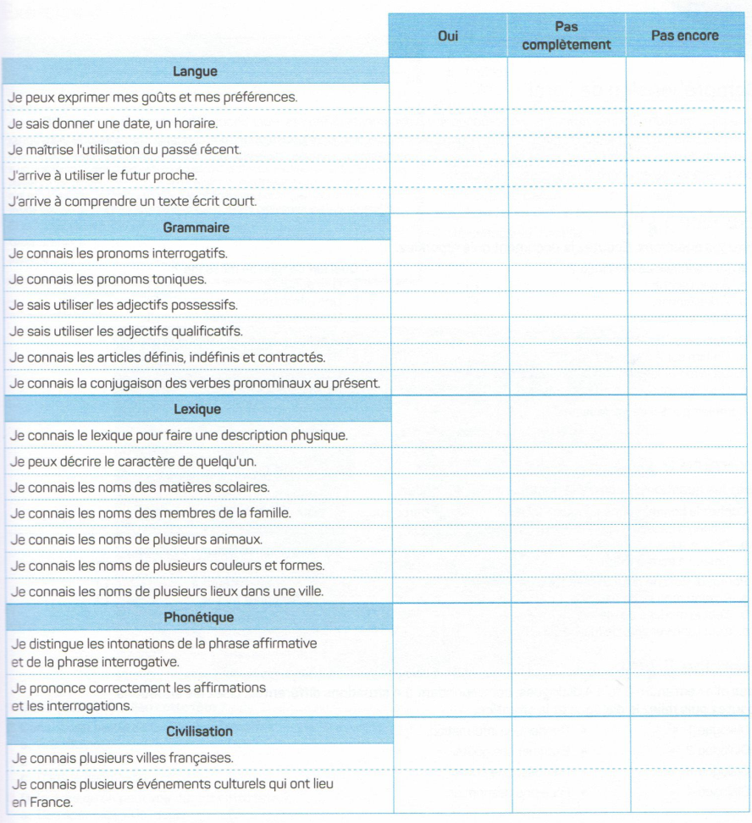
Portfolio CA p.19
Avec ton voisin, retrouve les leçons et les slides correspondant à chaque objectif.
Complète le tableau selon ta progression.

Slide 73
How well have you performed with the Learning Objectives?
Write next to each objective, whether you are
Beginning? Developing? Mastering ?
Naming family members and pets. Beginning? Developing? Mastering ?
Talking about family relationships. Beginning? Developing? Mastering ?
Describing my daily routine. Beginning? Developing? Mastering ?

Slide 74
Learning review
Choose at least one outcome from the options and write it down in your notebook.
Today, I have learned that …
The three things I learned today are ...
I can now …
The most important thing I have learned today is …
My question based on today’s lesson is ...
I have done well in ... because …
Based on what we studied today, I want to know …
I can improve my work by …
Today’s learning connects to what I already know ...

Slide 75

Plenary and self reflection
Click here

Slide 76



Slide 77
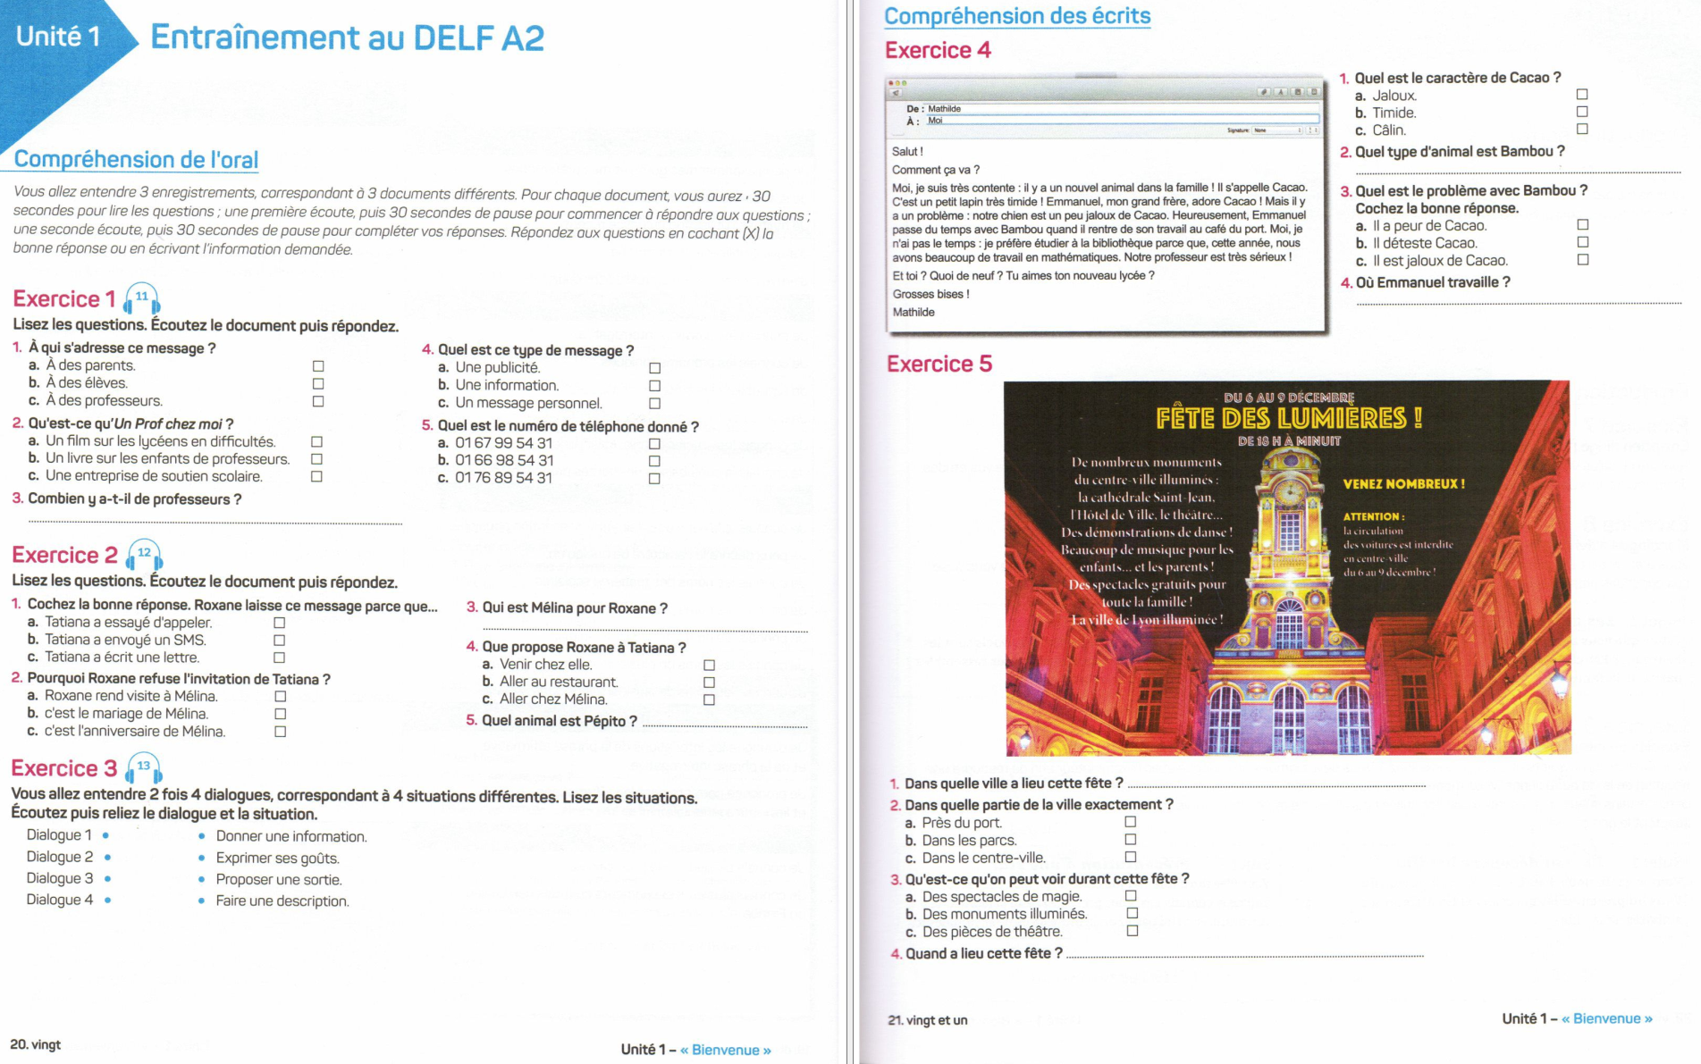
Review for End of Unit : CA p.20-21

